Slide 1
Консультация для родителей первоклассников.
«Речевая готовность ребёнка к школьному обучению.
Предупреждение нарушений письменной речи»
Учитель-логопед –М(К)ОУ «С(К)ОШ»
Протасевич Оксана Александровнаг
Город Ноябрьск

Slide 2
К школе у ребенка должны быть сформированы:
звукопроизношение;
фонематический слух;
навыки звукового анализа и синтеза;
достаточный лексический запас;
грамматический строй;
связная речь;
мелкая и общая моторика;
пространственно – временные представления;
психические процессы.

Slide 3
Дефект одной из цепочек в речевой системе влечет за собой вторичные и третичные нарушения:
общее недоразвитие речи;
нарушение процессов чтения и письма;
нарушение памяти;
низкую концентрацию внимания;
нарушения словесно-логического мышления.

Slide 4
Причинами речевых нарушений являются:
отягощённая беременность;
осложнённые, затяжные или стремительные роды;
соматически ослабленные дети;
двуязычие в семье;
другие неблагоприятные речевые факторы в семье(недостаточное речевое общение, недостатки звукопроизношения у родителей и др.).

Slide 5
Звукопроизношение
Не позднее, чем к 5-6 годам ребенок должен овладеть правильным произношением всех звуков родной речи. Все недостатки в произношении звуков после этого возраста рассматриваются как дефекты, которые необходимо корригировать, так как они могут спровоцировать появление ошибок при чтении и на письме.

Slide 6
Примерные задания для автоматизации звуков:
Упражняться в проговаривании чистоговорок, скороговорок на определённый звук (при условии что звуки уже поставлены).
ра-ра-ра-начинается игра;
ша-ша-ша-наша Маша хороша и т.д.
Рабочие тетради для автоматизации звуков.
(свистящие (С, З, Ц), шипящие (Ш, Ж, Щ, Ч) сонорные (Л, Р).

Slide 7
Фонематический слух - способность человека к распознаванию и дифференциации речевых звуков, представленных фонемами родного языка.

Slide 8
Аспекты, на которые оказывает влияние фонематический слух:
общеречевое развитие ребенка: усвоение грамматического строя, словаря, артикуляции и дикции;
овладение операциями звукового
анализа и синтеза;
выработка орфографических
навыков;
успешность обучения грамоте;
овладение чтением.

Slide 9
Нарушение или задержка в развитии фонематического восприятия
(ребенок не представляет звукового состава слова )
Дисграфия-нарушение процесса письма
Дислексия – нарушение процесса чтения

Slide 10
Ошибки при письме:
- пропуск гласных и согласных букв (день - 'днь', между - 'межу'); - перестановка букв, лишние буквы (лужа - 'нулжа'); - пропуск слогов, лишние слоги (дорожке - 'дожке', тишина - 'тишинына'); - замена гласных в ударном положении (задача - 'задоча'); - замена йотированных гласных (идёт - 'идют', посёлок - 'посялок'); - замена согласных;

Slide 11
- обозначение твердости - мягкости согласных на письме гласными (кругом - 'крюгом', люди - 'луди'); - обозначение мягкости при помощи ь (васильки - 'василки', большие - 'болшие'); - недописывание слов (мышка - 'мышк'); - замена слов, искажение слов (мишка - 'книжка', лепечут - 'требпечут'); - раздельное и слитное написание слов, предлогов (по лицу - 'полицу', столбом - 'с толбом').

Slide 12
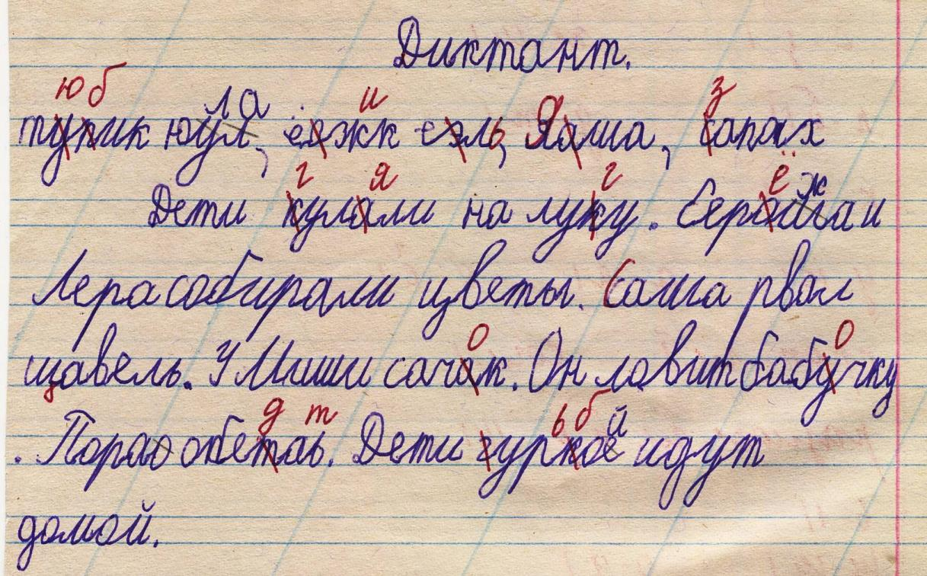
Виды ошибок в письменной речи
Смешения и замены парных согласных (сильная позиция)

Slide 13
Ошибки при чтении:
- пропуск букв, слогов, предлогов; - замена и перестановка букв, слогов; - 'застревание' на какой-либо букве, слоге, слове; - недочитывание окончаний слов; - искажение слов; - добавление лишних букв, слогов и даже слов; - 'угадывание' слов.

Slide 14
Упражнения для Развития фонематического восприятия
Выдели слово.
Предложите детям хлопать в ладоши (топать ногой, ударять по коленкам, поднимать руку вверх...) тогда, когда они услышат слова, с заданным звуком.
Какой звук есть во всех словах?
Взрослый произносит три - четыре слова, в каждом из которых есть один и тот же звук: шуба, кошка, мышь - и спрашивает у ребенка, какой звук есть во всех этих словах.
Определить место заданного звука в слове.(рак, коробка, мусор)

Slide 15
Игра «Веселые названия»
Баман альбом витамин клетка
Паман айбом митанин къетка
Банан аньбом фитамин клетта
Банам авьбом виталим тлетка
Игра «Повтори словечко»
Мак – бак – так ток – тук – так бак – бак – бок
Моток - каток – лоток ком – дом - гном батон – бутон – бетон

Slide 16
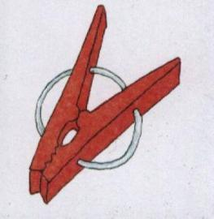
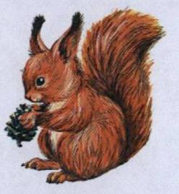
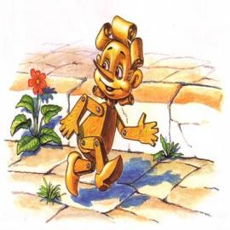
Выделение звука на фоне слова
Выдели начальный звук из слов.
Запишите соответствующую букву.
Б
П
Б
П
Б

Slide 17
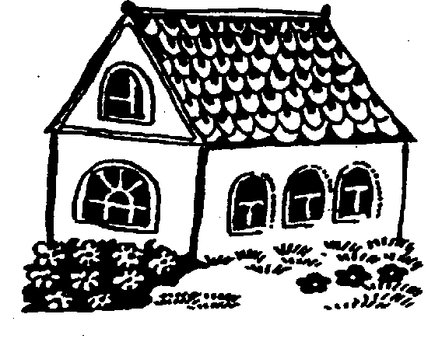
навык звукового анализа и синтеза
На картинке нарисован ДОМ. Произнеси это слово.
Назови первый звук в этом слове. Впиши его _________.
Какой второй звук? Впиши его _______.
Какой третий звук? Впиши его _______.
Назови все звуки в слове ДОМ по порядку.
Назови гласный звук в этом слове и запиши его. _______
Где он находится: в начале, в середине или в конце слова?
Теперь назови согласные и запиши их.

Slide 18
Упражнения для обогащения и активизации словаря (лексики)
Взрослый называет обобщающее слово, ребёнок перечисляет, что к этому понятию относится.
Мебель: стол, стул, шкаф, кресло, кровать…..
Взрослый и ребёнок по очереди называют слова к обобщающему слову: яблоко-груша-мандарин-банан…

Slide 19
Упражнения для Формирования грамматического строя речи
«Жадина». Вариантов очень много. Например, «жадный дракончик» не любит ни с кем делиться. Что он ни увидит, обо всем говорит «мой», «моя», «мое» или «мои». «Мой мяч», «мои игрушки». Попросите ребенка побыть таким ужасным дракончиком. Вам понадобятся предметные картинки или какие-то игрушки, предметы. Имена существительные, обозначающие предметы, должны быть женского, мужского и среднего рода (кошка, стол, солнце).
«Спрячь игрушку» - формирует правильное употребление предлогов.(в коробку, на…,под…,за…)
«найди игрушку»- Мишка был под диваном.и т.д.

Slide 20
Упражнения для Формирования связной речи
Попросите ребенка описать любой предмет или игрушку, которые находятся в комнате, не называя их. Попробуйте угадать – о чем (о каком предмете) рассказал Ваш ребенок.
Составление предложений по картинке.
Описание любимой игрушки, предмета:
-цвет, форма, размер, из чего сделана, части целого, для чего предназначена
Пересказать любимую сказку (мультфильм).
Рассказать о событиях, которые происходили в течении дня.

Slide 21
Развивая мелкую моторику пальцев рук, можно стимулировать речевое развитие, способствовать формированию плавности движений, так необходимых для навыка письма.
«Ум ребенка находится на кончиках его пальцев».
В.А. Сухомлинский

Slide 22
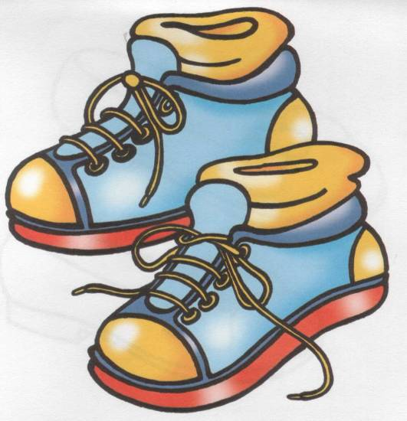
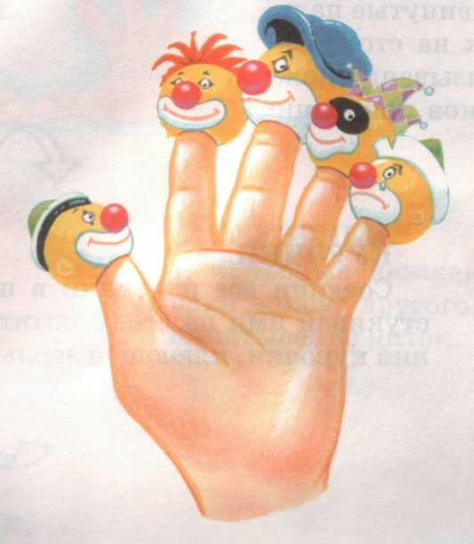
Проверьте, умеет ли Ваш ребенок завязывать шнурки?
Знает ли он названия пальцев рук?

Slide 23
Игры и упражнения способствующие развитию тонких
движений пальцев рук
Работа с пластилином, ножницами, бумагой; рисование цветными карандашами.

Slide 24
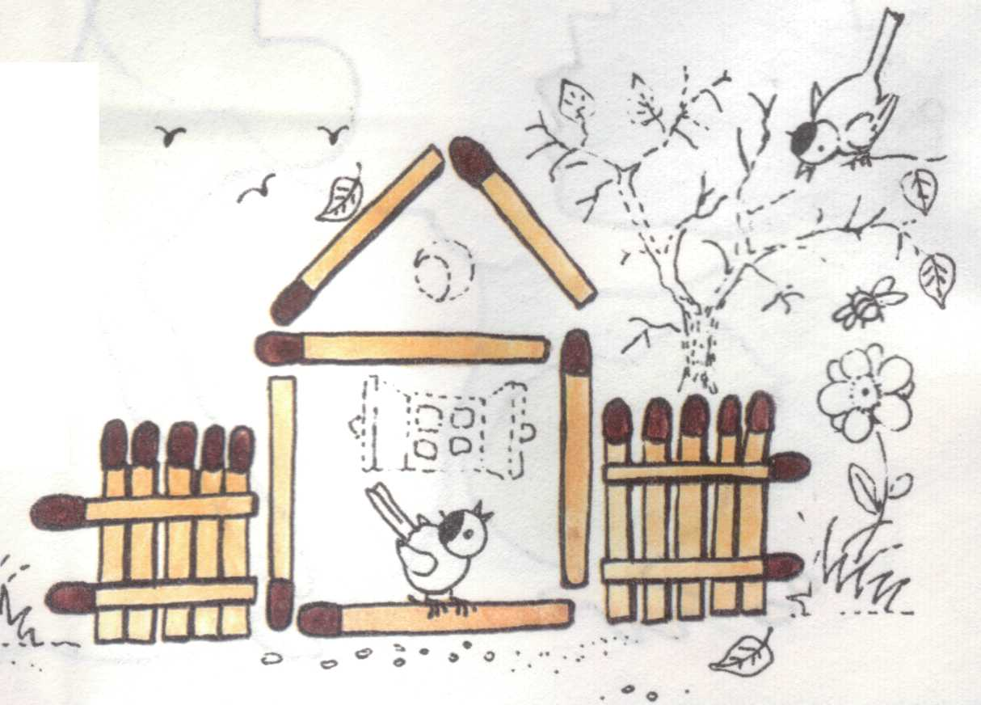
Увлекательно проходит игра со спичками:
- можно выкладывать узоры по образцу;
по памяти;
придумать самостоятельно из определенного количества спичек.

Slide 25
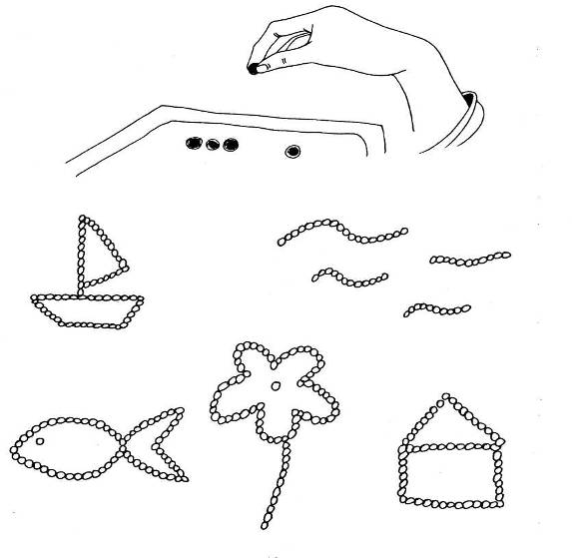
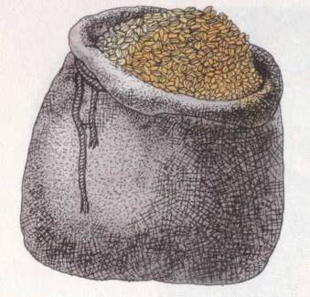
Выкладывание узоров, букв из пуговиц, крупы. Один из вариантов игры: выкладывание разными пальчиками (большим и указательным, большим и средним, большим и безымянным).

Slide 26
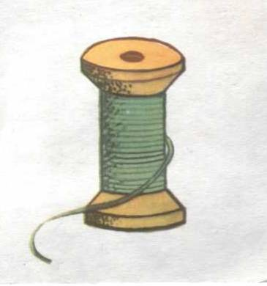
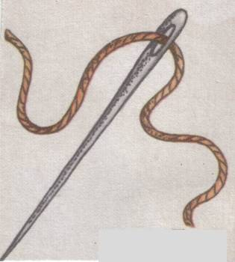
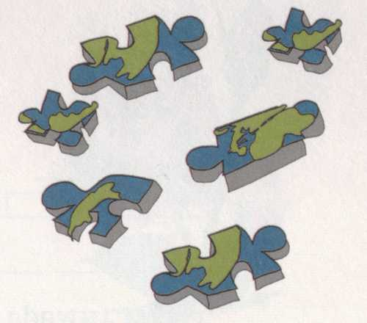
С пятилетнего возраста ребенок может работать с нитками и иголкой под контролем взрослых.
Игры в лото, мозаику, пазлы

Slide 27
Формирование пространственно-временных представлений
Несформированность ведёт к
появлению оптических ошибок:
замены букв, сходных по оптическим признакам (о-а, б-д, и-ш,м-л, п-т), зеркальному написанию букв;
к нарушению слоговой структуры слова.

Slide 28
Речь ребёнка в ваших руках!
Спасибо за внимание!

Slide 29
Используемая литература.
Е. В. Юрова. 200 упражнений для развития письменной речи Начальное обучение. – М.:«Аквариум», Издательство АСТ, 2000 г.
Т.А.Ткаченко Фонематическое восприятие. Формирование и развитие. Логопедическая тетрадь. Издательство Книголюб 2007 г.

